Slide 1

Tên đề tài: Ứng dụng Thi Trắc Nghiệm Trên Android
Môn học: Lập trình Mobile cơ bản
Giảng viên hướng dẫn: Bùi Đức Thọ
Họ và tên sinh viên: Cao Duy Mạnh
Mã sinh viên: 12523099
Lớp: 12523T.1

Slide 2
Giới thiệu đề tài
Bài toán
Nhu cầu học tập và kiểm tra kiến thức trên thiết bị di động ngày càng tăng.
Cần một ứng dụng hỗ trợ tạo đề thi, làm bài thi và quản lý kết quả.
Mục tiêu
Xây dựng ứng dụng thi trắc nghiệm trên Android.
Quản lý đề thi và câu hỏi.
Chấm điểm tự động.
Lưu lịch sử thi.

Slide 3
Phân tích yêu cầu
→ Đối tượng sử dụng
Người dùng (User)
Quản trị viên (Admin)
→ Chức năng chính
User
Đăng ký
Đăng nhập
Làm bài thi
Xem kết quả
Xem lịch sử thi
Admin
Quản lý đề thi
Quản lý câu hỏi
Thống kê

Slide 4
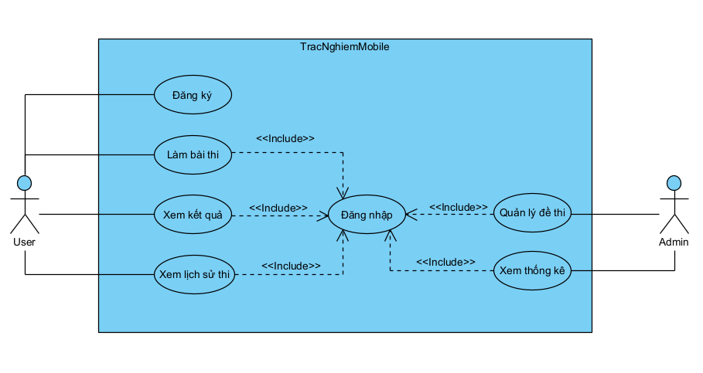
Biểu đồ use case tổng quát

Slide 5
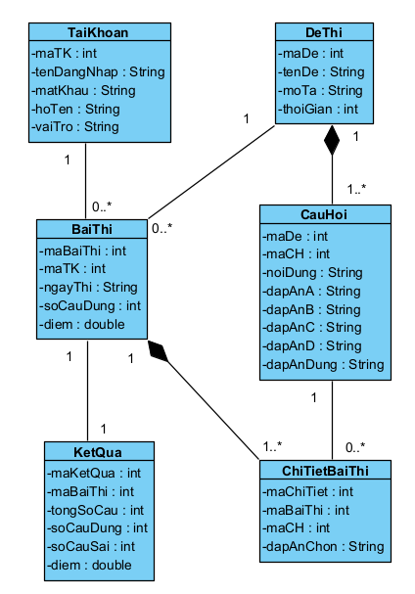
Biểu đồ lớp thực thể
Các mối quan hệ chính
TaiKhoan (1) — (0..*) BaiThi
→ Một người dùng có thể thực hiện nhiều bài thi.
DeThi (1) — (0..*) BaiThi
→ Một đề thi có thể được nhiều người làm.
DeThi (1) ♦— (1..*) CauHoi
→ Quan hệ hợp thành (Composition).
→ Xóa đề thi thì toàn bộ câu hỏi thuộc đề cũng bị xóa.
BaiThi (1) ♦— (1..*) ChiTietBaiThi
→ Một bài thi gồm nhiều chi tiết bài thi.
→ Mỗi chi tiết lưu đáp án đã chọn cho một câu hỏi.
BaiThi (1) — (1) KetQua
→ Mỗi bài thi có một kết quả tương ứng.

Slide 6
Thiết kế cơ sở dữ liệu và kiến trúc hệ thống
Cơ sở dữ liệu sử dụng
Hệ quản trị cơ sở dữ liệu: SQLite
Dữ liệu được lưu cục bộ trên thiết bị Android.
Quản lý thông qua lớp DatabaseHelper và các lớp DAO.
Các bảng dữ liệu chính
TaiKhoan: Lưu thông tin tài khoản người dùng và quản trị viên
DeThi: Lưu thông tin đề thi
CauHoi: Lưu danh sách các câu hỏi thuộc từng đề thi
BaiThi: Lưu thông tin các lần làm bài
ChiTietBaiThi: Lưu đáp án người dùng đã chọn
KetQua: Lưu kết quả và điểm số bài thi
→ Các bảng được liên kết thông qua khóa chính và khóa ngoại nhằm đảm bảo tính toàn vẹn dữ liệu.
Công nghệ sử dụng
Java
Android Studio
SQLite
Material Design
Kiến trúc
Activity
↓
DAO
↓
SQLite
→ Khi người dùng thực hiện một chức năng, dữ liệu sẽ được gửi từ Activity xuống DAO. DAO sẽ làm việc với SQLite để lấy hoặc cập nhật dữ liệu, sau đó trả kết quả ngược lại cho Activity để hiển thị cho người dùng.

Slide 7
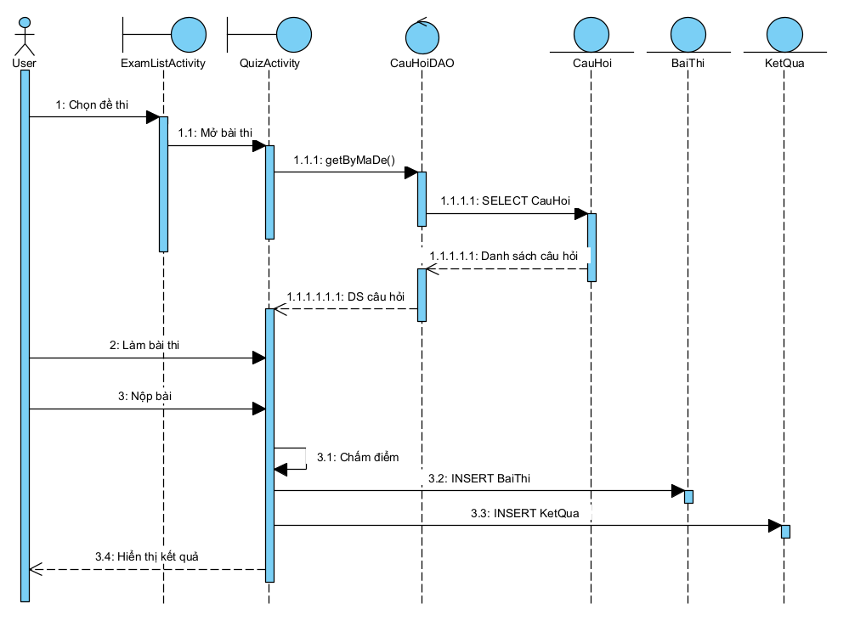
Biểu đồ tuần tự - Làm bài thi

Slide 8
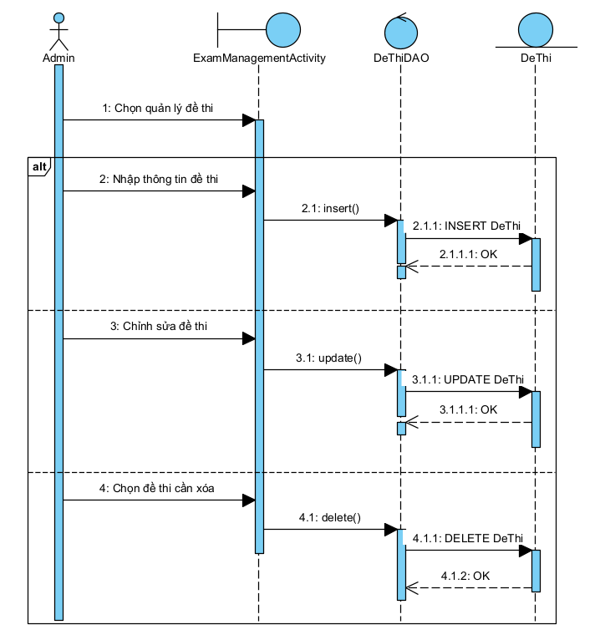
Biểu đồ tuần tự - Quản lý đề thi

Slide 9
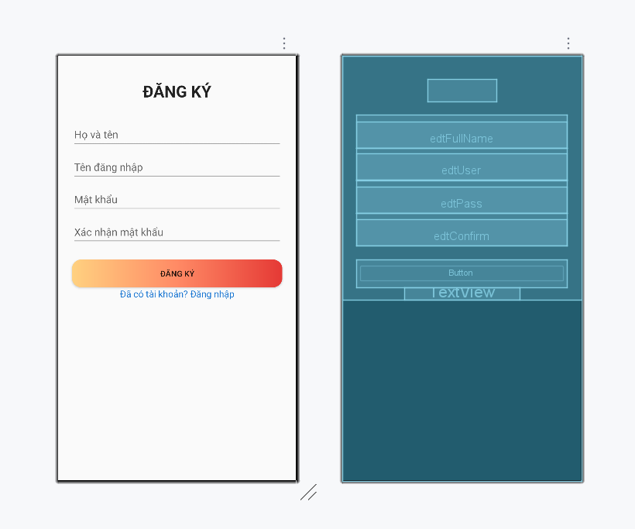
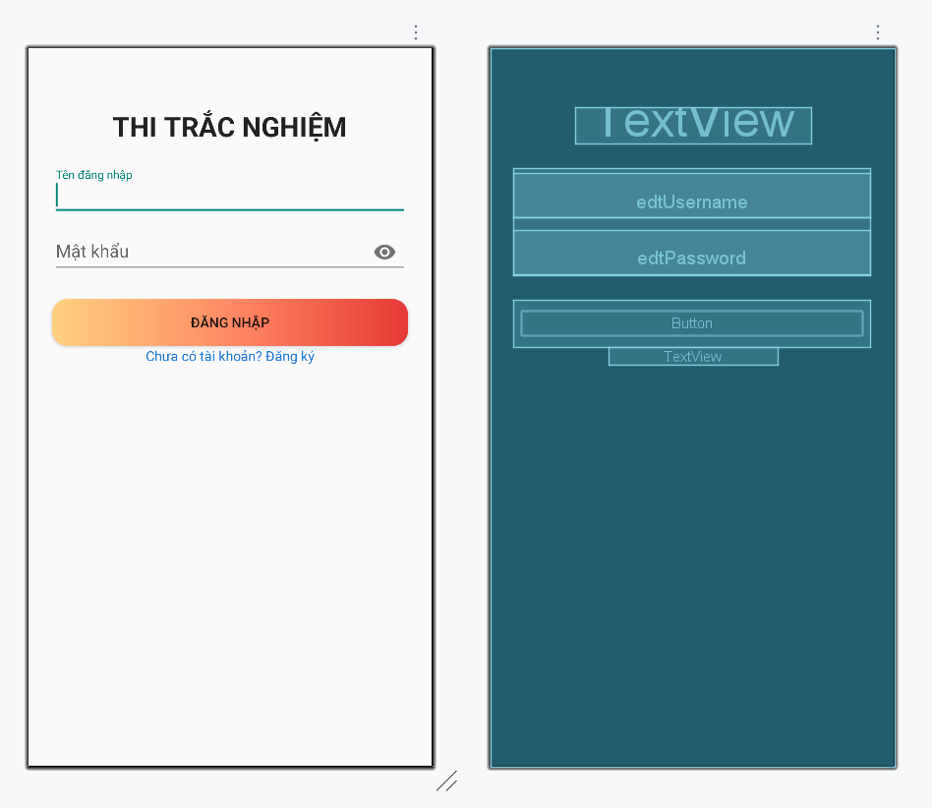
Giao diện Đăng nhập – Đăng ký

Slide 10
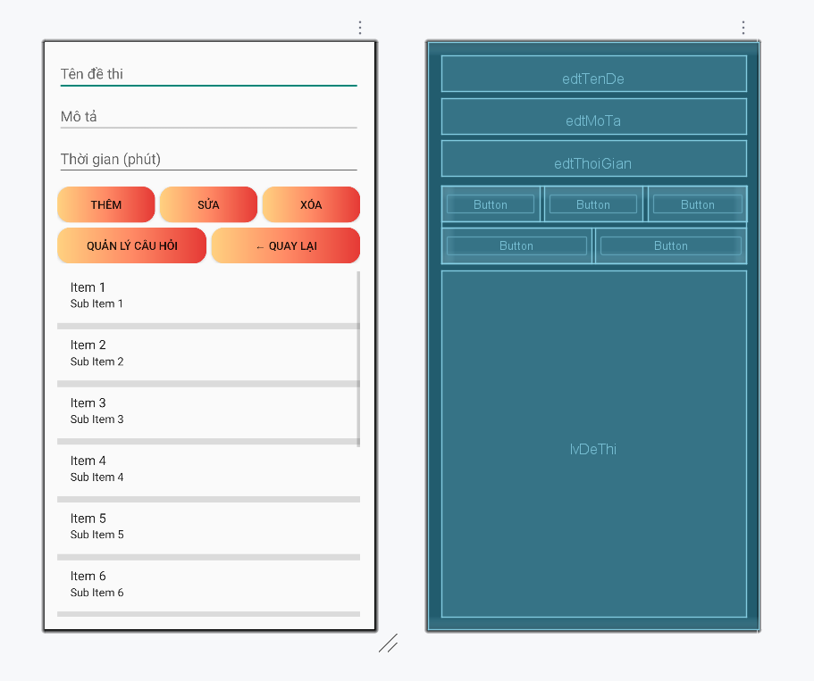
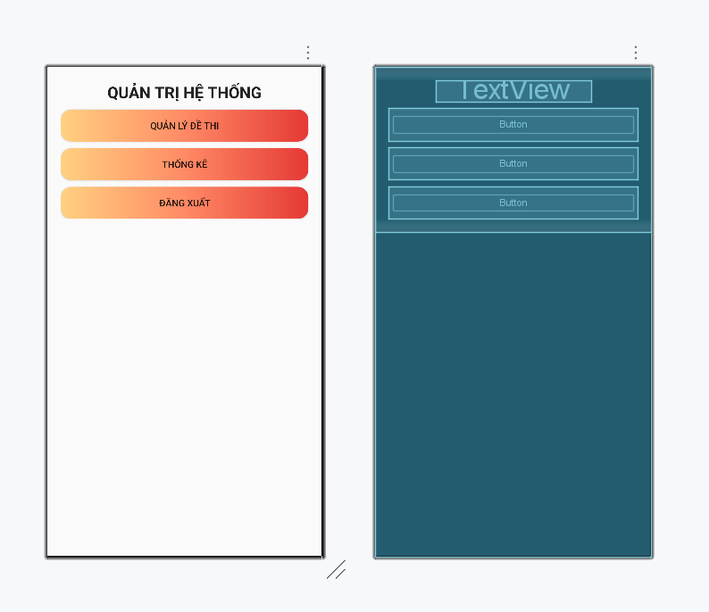
Phân hệ quản trị viên

Slide 11
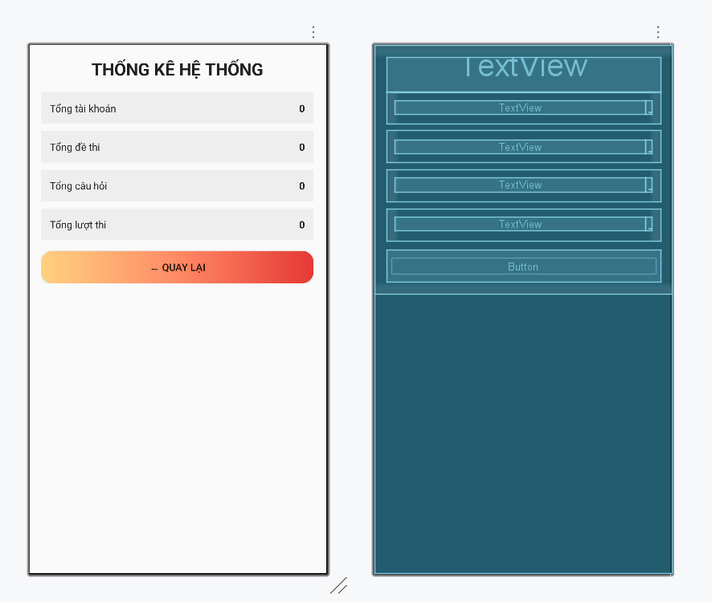
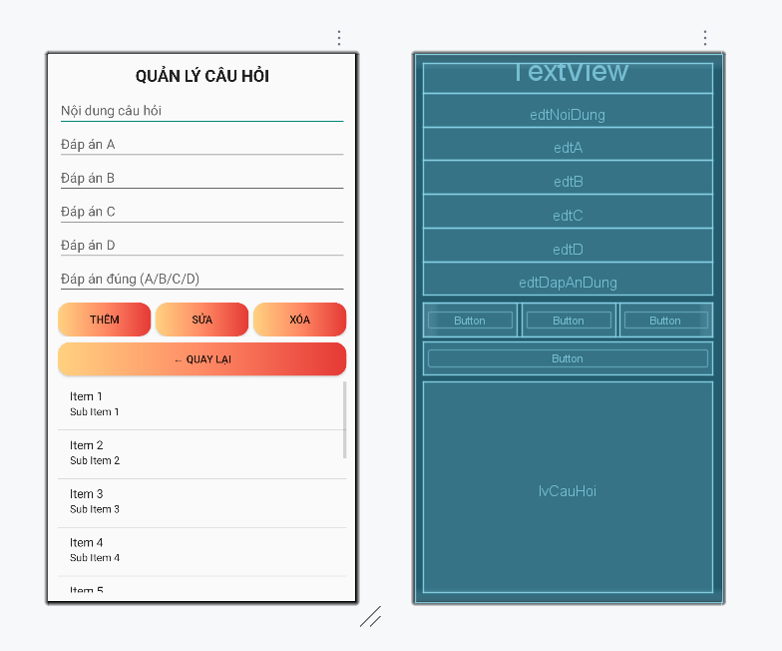
Phân hệ quản trị viên

Slide 12
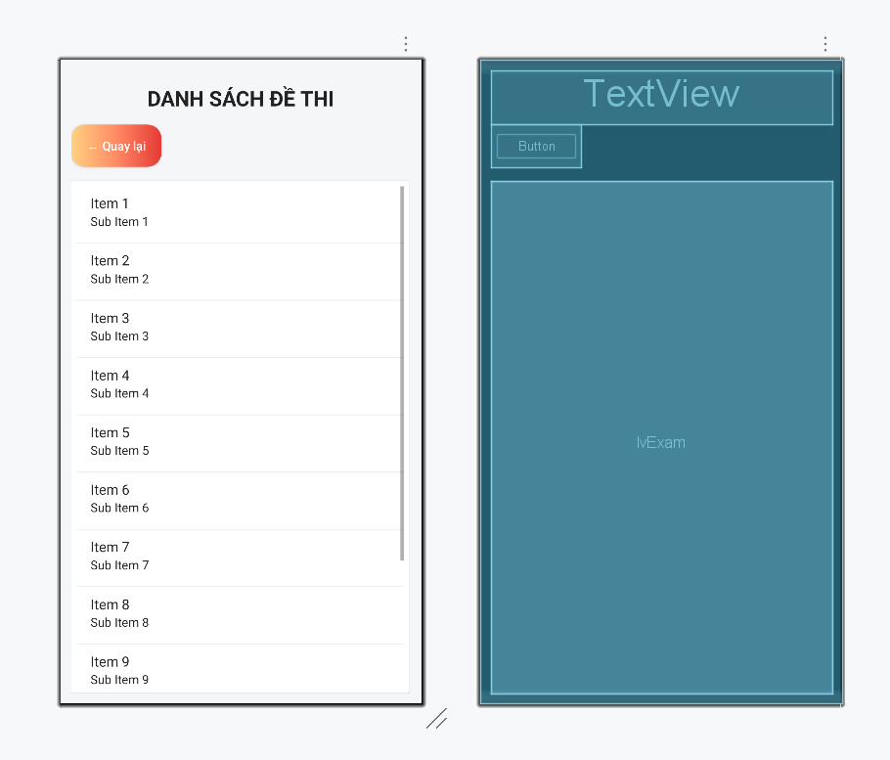
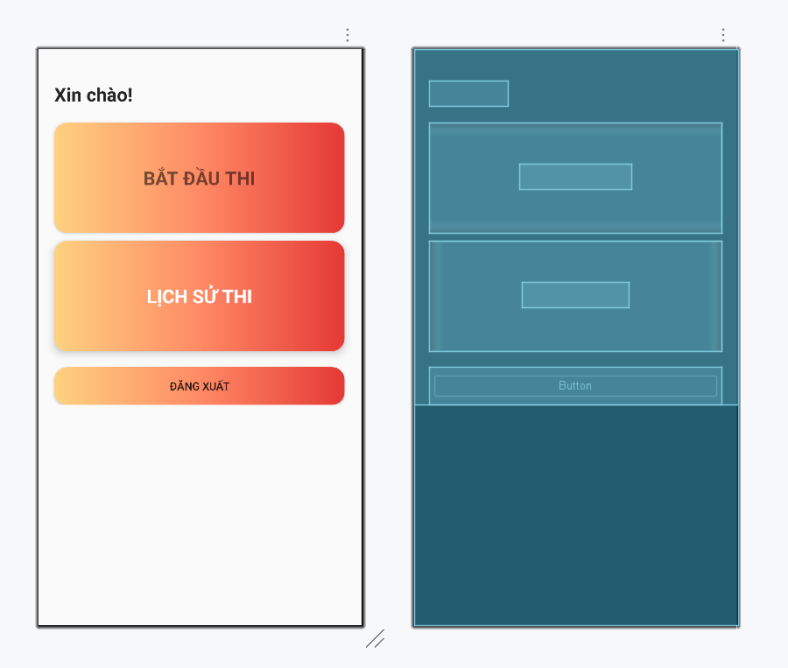
Phân hệ người dùng

Slide 13
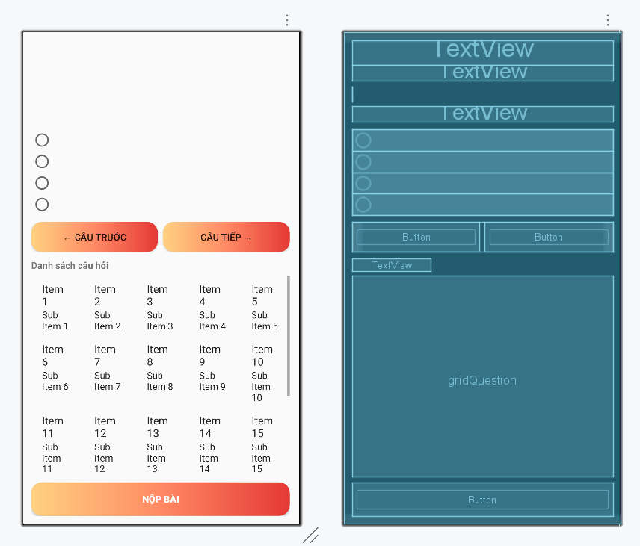
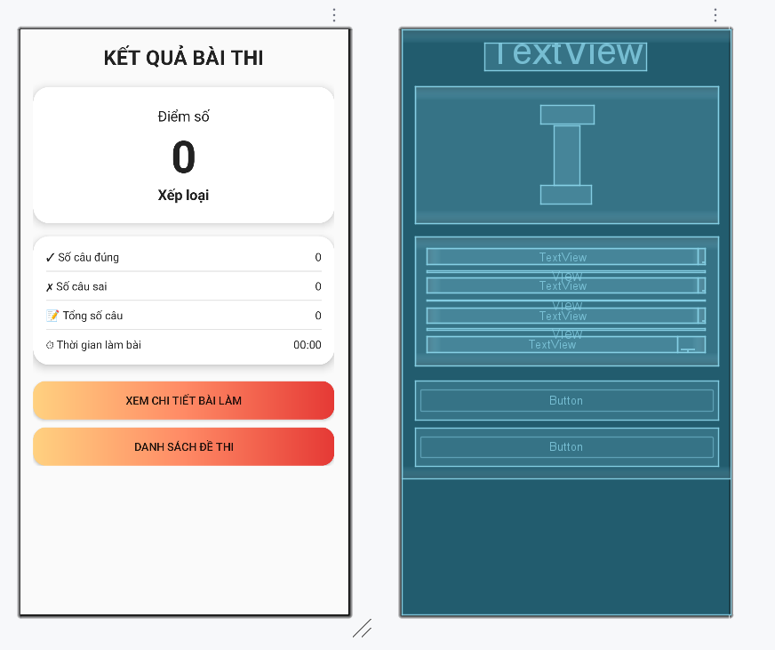
Phân hệ người dùng

Slide 14
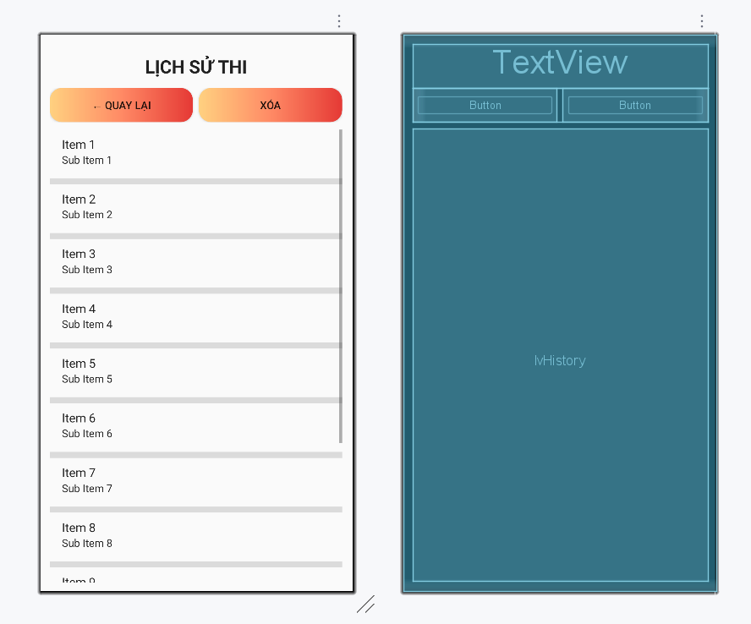
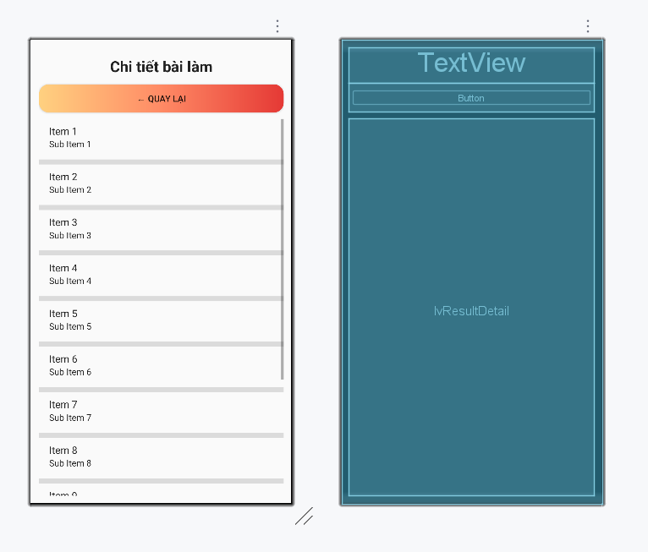
Phân hệ người dùng

Slide 15
Kết quả đạt được
Về chức năng hệ thống
Xây dựng thành công ứng dụng thi trắc nghiệm trên nền tảng Android.
Hoàn thiện phân hệ người dùng:
Đăng ký tài khoản.
Đăng nhập hệ thống.
Xem danh sách đề thi.
Thực hiện bài thi trắc nghiệm.
Chấm điểm tự động.
Xem kết quả và chi tiết bài làm.
Xem lịch sử thi.
Hoàn thiện phân hệ quản trị:
Quản lý đề thi.
Quản lý câu hỏi.
Thống kê dữ liệu hệ thống.
Về kỹ thuật
Sử dụng ngôn ngữ Java và Android Studio.
Áp dụng cơ sở dữ liệu SQLite để lưu trữ dữ liệu.
Thiết kế hệ thống theo mô hình DAO giúp dễ bảo trì và mở rộng.
Xây dựng giao diện trực quan, dễ sử dụng trên thiết bị Android.
Về học thuật
Thực hiện đầy đủ các bước:
Khảo sát yêu cầu.
Phân tích hệ thống.
Thiết kế UML.
Thiết kế cơ sở dữ liệu.
Lập trình và kiểm thử.

Slide 16
Hạn chế và hướng phát triển
Hạn chế
Dữ liệu chỉ được lưu cục bộ bằng SQLite.
Chưa hỗ trợ đồng bộ dữ liệu trực tuyến.
Chưa có chức năng thi trực tuyến nhiều người dùng.
Giao diện vẫn còn đơn giản.
Hướng phát triển
Tích hợp Firebase hoặc MySQL Server.
Đồng bộ dữ liệu qua Internet.
Sinh đề thi ngẫu nhiên.
Bổ sung chức năng xếp hạng người dùng.
Nâng cấp giao diện và trải nghiệm người dùng.
Xuất báo cáo kết quả thi dưới dạng PDF.

Slide 17
Kết luận
Đề tài đã xây dựng thành công ứng dụng thi trắc nghiệm trên Android, đáp ứng các yêu cầu đặt ra ban đầu. Hệ thống hỗ trợ đầy đủ các chức năng cho người dùng và quản trị viên, giúp quá trình ôn tập, kiểm tra kiến thức và quản lý đề thi được thực hiện nhanh chóng, thuận tiện.
Thông qua quá trình thực hiện đề tài, em đã vận dụng được các kiến thức về:
Lập trình Android.
Thiết kế cơ sở dữ liệu SQLite.
Phân tích và thiết kế hệ thống bằng UML.
Kiểm thử và triển khai phần mềm.

